Slide 1
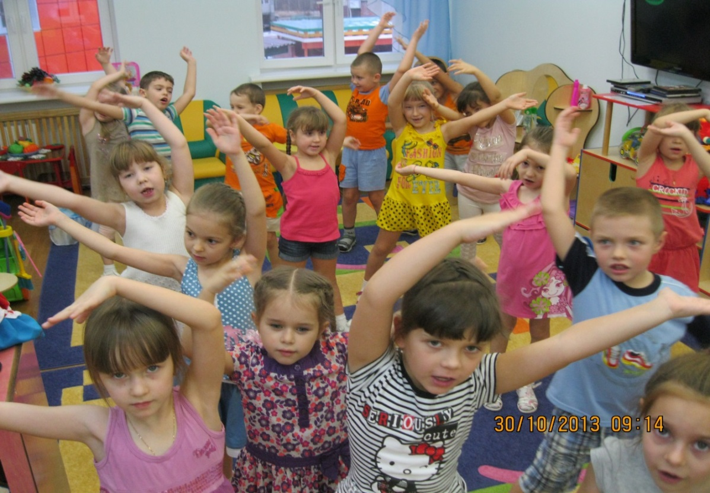
Физкультминутки и физкультурные паузы в ДОУ Подготовила: воспитатель Шайхавова Фатима Батакаевна

Slide 2
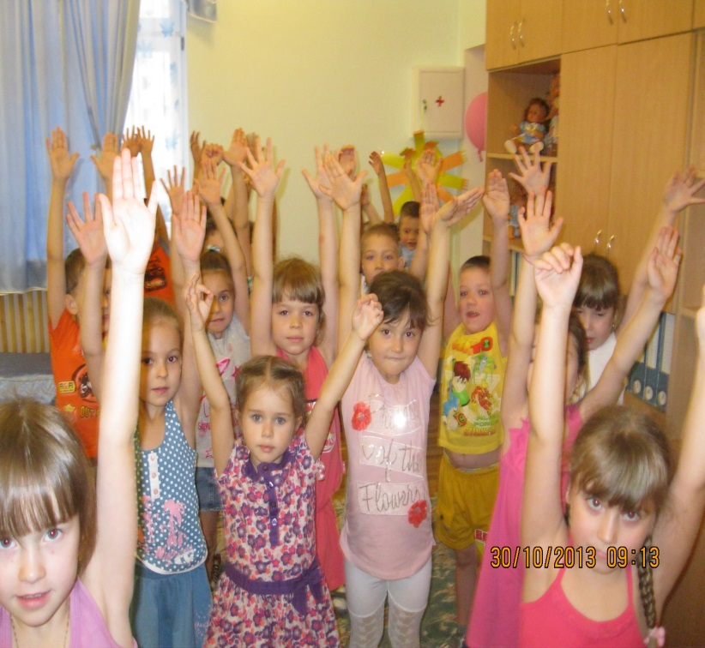
Физкультминутки
Относятся к физкультурно-оздоровительным мероприятиям, проводимым с детьми в режиме дня.

Slide 3
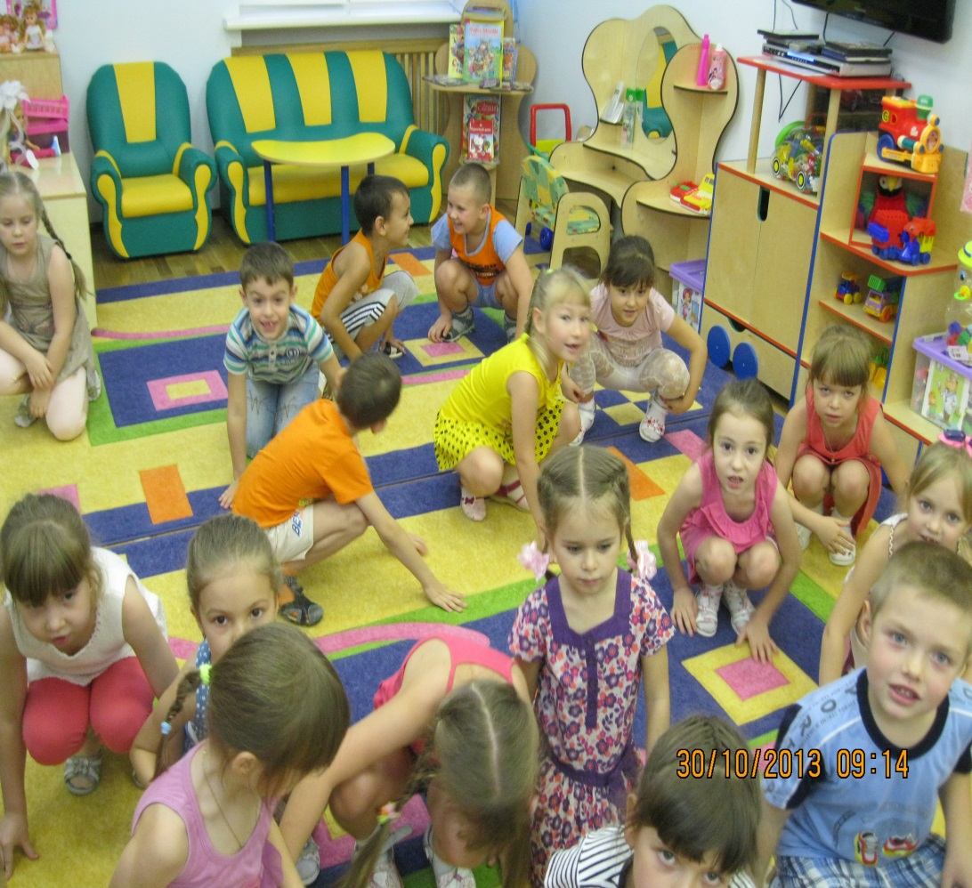
Физкультминутка
- кратковременные физические упражнения –
проводится в средней, старшей и в подготовительных группах, в перерыве между организованной образовательной деятельностью (ООД), а также в процессе ООД, требующей интеллектуального напряжения.

Slide 4
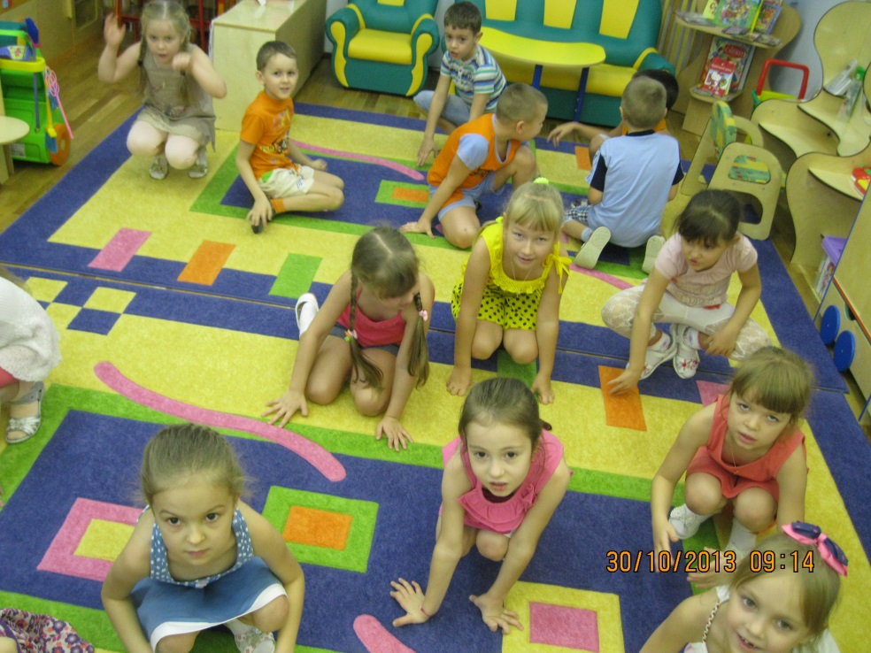
Цель проведения физкультурной минутки
Повысить или удержать умственную работоспособность детей в процессе ООД (по счету, развитию речи и т. п.),
Обеспечить кратковременный активный отдых для дошкольников во время ООД.

Slide 5
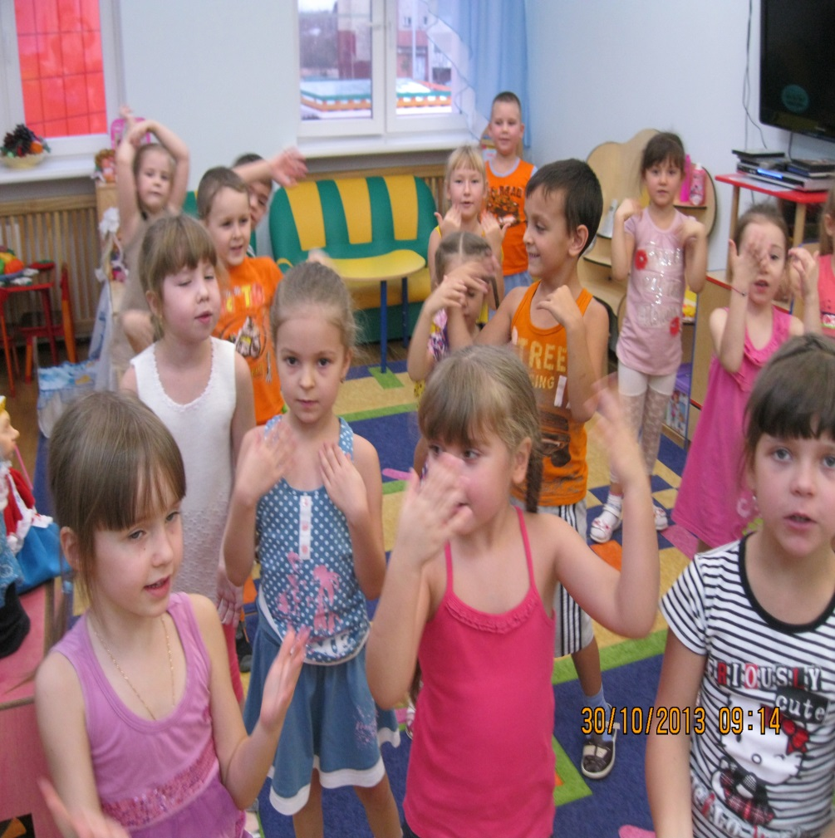
Длительность физкультурных минуток
Обычно составляет 1-3 минуты.
Каждая физкультминутка включает в себя комплекс из трех – четырех упражнений, повторяемых 4-6 раз.

Slide 6
Физкульт
минутка
Способствует смене позы и характера деятельности путем двигательной активности.
Снимает утомление
Физические упражнения улучшают кровообращение, работу сердца, легких.
Восстанавливает эмоционально- положительное состояние ребенка.

Slide 7
На физкультминутках можно широко использовать
Упражнения для кисти руки
Различные жесты руками:
с шарами, орехами, шестигранным карандашом, массажными мячами, ручными эспандерами;
Перекрестные движения
Систематические упражнения

Slide 8
Для малышей предлагаются упражнения подражательно-имитационного характера
как птички пьют водичку, как капает дождик, как падают листочки, как кружатся снежинки, как едет поезд и т. д.
можно предложить упражнения с такими пособиями, как флажки, погремушки, кубики.

Slide 9
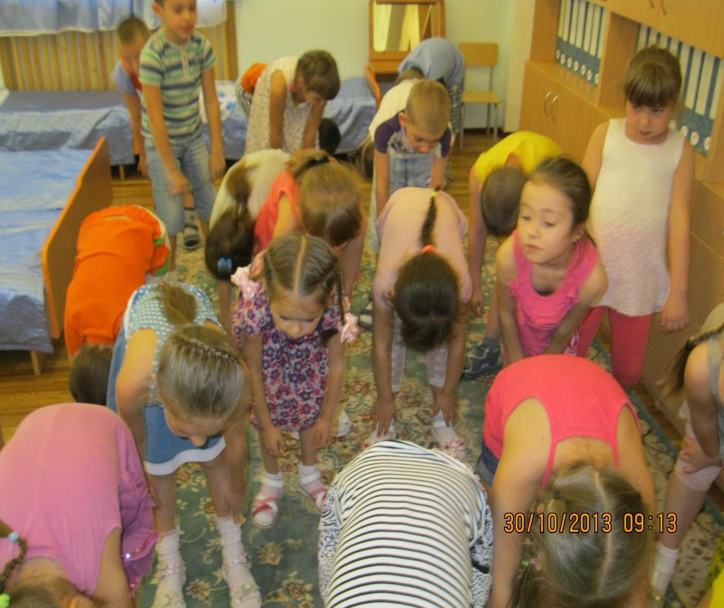
Дети старшего возраста
должны уметь выполнять упражнения с обручами, мячами разного размера, скакалками, ленточками и др.

Slide 10
Качественная и глубоко продуманная предварительная работа педагога
Музыкальное сопровождение (бубен, барабан, фортепиано, аудиозаписи)
Включенные в физкультминутки упражнения для мышц кисти и пальцев рук повышают работоспособность, содействуют развитию мышц кисти, благоприятствуют развитию речи ребенка.
На эффективность проведения физкультминуток влияет

Slide 11
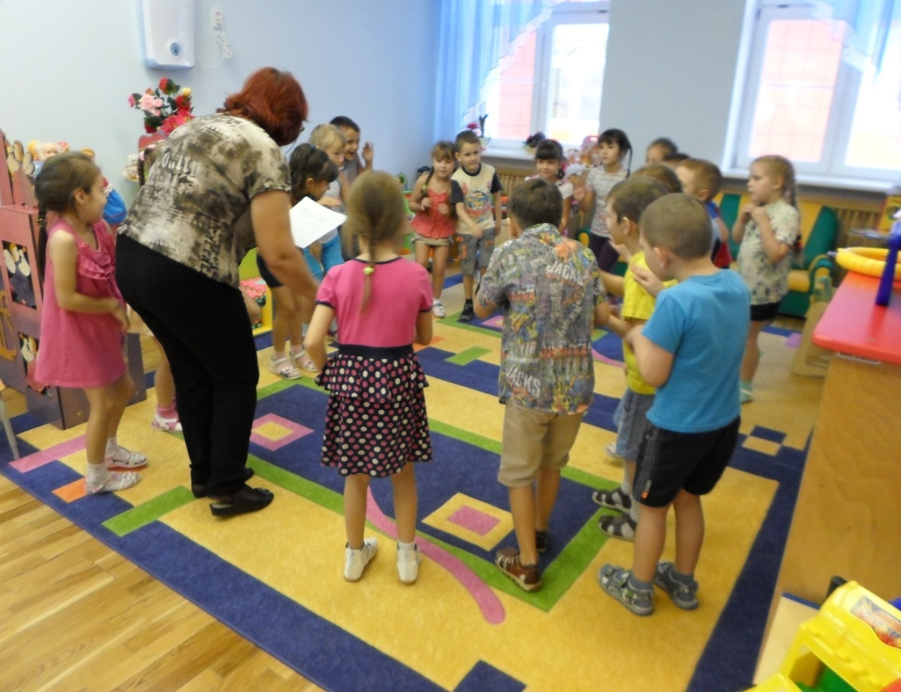
Физкультминутки проводятся во время любого вида ООД (исключением может составлять рисование, когда прерывание творческого процесса может сказаться на его эффективности).
В зависимости от вида ООД дети могут выполнять упражнения физкультминутки, сидя или стоя.
В детских садах, как правило, физкультминутки проводят под стихотворные тексты.

Slide 12
Форма проведения физкультминуток
Общеразвиваю
щие упражнения
Подвижные игры
Дидактичес
кие игры с движением
Танцевальные движения
Выполнение движений под текст стихотворения
В форме любого двигательного действия и задания

Slide 13
Требования к проведению
Проводятся на начальном этапе утомления.
Упражнения должны быть знакомы детям, интересны и просты по структуре
Содержание физкультминуток должно органически сочетаться с программным содержанием ООД.
Должны быть удобны на ограниченной площади.
Упражнения должны включать движения, которые будут воздействовать на крупные группы мышц, и улучшать функциональную деятельность всех органов и систем.
Комплекс физкультминуток обычно состоит из 2-4 упражнений: для рук и плечевого пояса, для туловища, для ног.

Slide 14
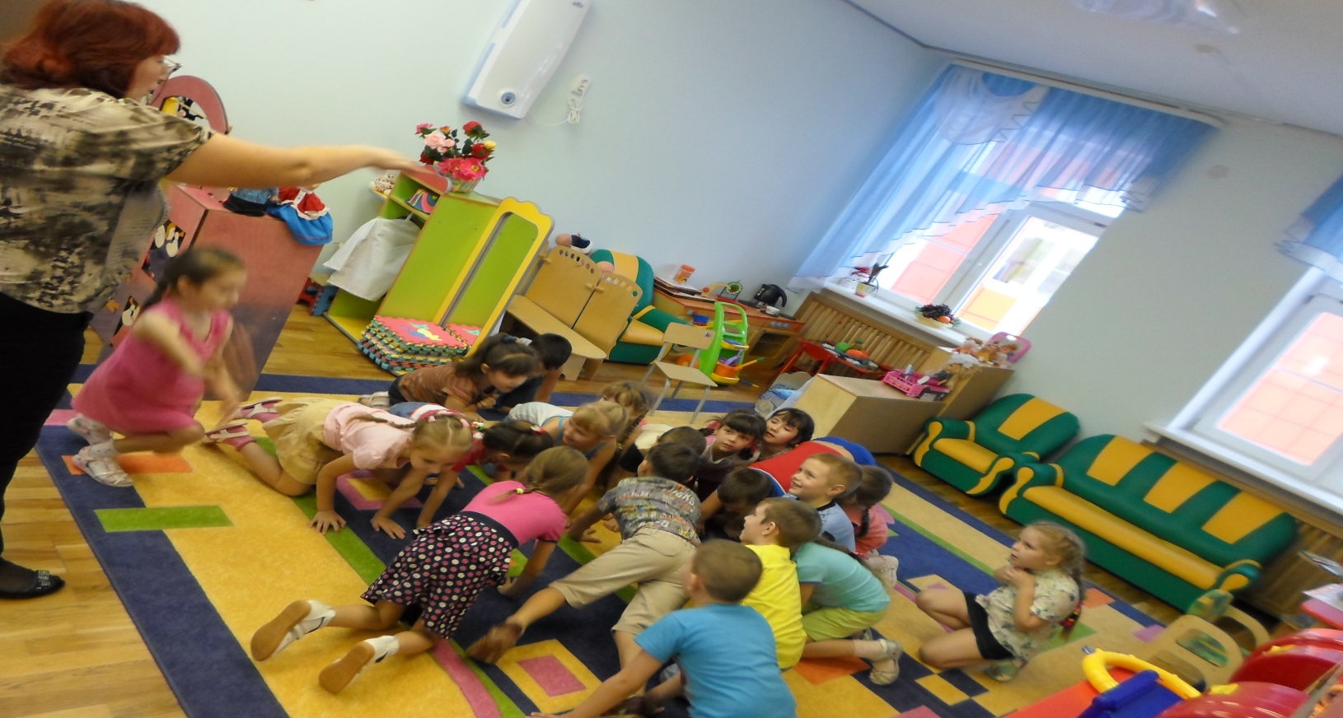
Прежде всего, каждый педагог, работающий с дошкольником, обязан помнить, что главное назначение физкультурных минут и физкультурных пауз — активный отдых.

